Slide 1
Primerjava performance SQL podatkovnih baz
Jakob Marušič:
Seminarska naloga pri predmetu Tehnologija upravljanja podatkov
Ljubljana, 2020
Notes:
Programer mora poznati veliko različnih baz, je sploh kakšna razlika v performanci

Slide 2
Izbrani SUPB-ji
Microsoft SQL Server 2017
MariaDB
MySQL
PostgreSQL
Notes:
MariaDB/MySQL

Slide 3
Poganjanje baz
Docker slike
Vse pognane hkrati
Python skripte

Slide 4
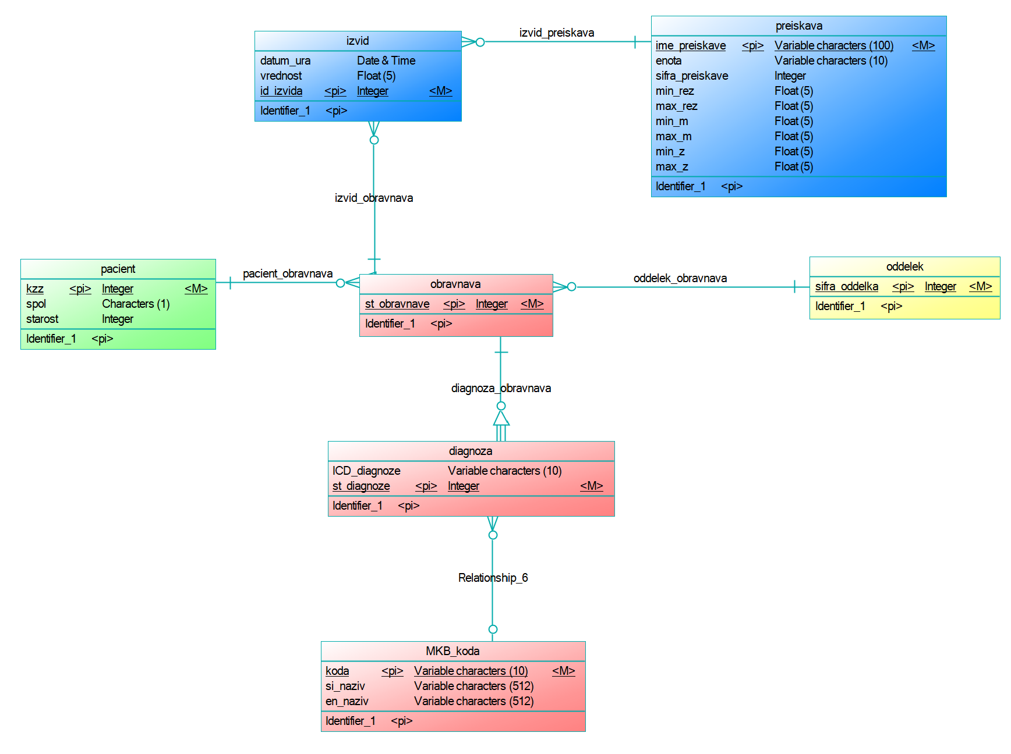
Konceptni model baze
Notes:
Število vrstic: 1 028 883

Slide 5
Vrste opravljenih testov
Operacija | Maksimalno število točk | Primer uporabe
Vstavljanje velike količine podatkov | 25 | Migracija podatkov v bazo
Brisanje velike količine podatkov | 25 | Praznjenje tabel
Posodabljanje velike količine podatkov | 50 | Sprememba šifranta
Branje, analiza podatkov | 4 * 50 = 200 | Statistika podatkov

Slide 6
Vstavljanje velike količine podatkov
SUPB | Najboljši čas [s] | Najslabši čas [s] | Povprečje [s]
MariaDB | 482,683 | 563,107 | 488,029
PostgreSQL | 512,716 | 520,791 | 515,921
Microsoft SQL Server | 592,745 | 608,040 | 596,453
MySQL | 619,255 | 630,775 | 623,806

Slide 7
Vstavljanje velike količine podatkov
SUPB | Ostotek točk [%] | Število točk
MariaDB | 100 | 25
PostgreSQL | 93,8 | 23,5
Microsoft SQL Server | 81,2 | 20,3
MySQL | 77,6 | 19,4

Slide 8
Brisanje velike količine podatkov
SUPB | Ostotek točk [%] | Število točk
Microsoft SQL Server | 100 | 25
PostgreSQL | 72,9 | 18,2
MariaDB | 45 | 11,2
MySQL | 20,2 | 5,1

Slide 9
Branje – povezovanje tabel (WHERE & INNER JOIN)
SUPB | INNER JOIN [ms] | WHERE [ms] | Razlika [%]
Microsoft SQL Server | 334 | 336 | 0,5
MariaDB | 725 | 710 | -2,1
Microsoft SQL Server | 925 | 909 | -1,8
MySQL | 1237 | 1212 | -2,1

Slide 10
Branje – povezovanje tabel (WHERE & INNER JOIN)
SUPB | Testiranje [ms] | Odstotek točk [%] | Število točk
Microsoft SQL Server | 334 | 100 | 50
MariaDB | 710 | 47,0 | 23,5
Microsoft SQL Server | 909 | 36,7 | 18,4
MySQL | 1212 | 27,6 | 13,8
Notes:
MariaDB predpomnjenje

Slide 11
Branje – uporaba COUNT
SUPB | Testiranje [ms] | Odstotek točk [%] | Število točk
MariaDB | 118 | 100 | 50
PostgreSQL | 362 | 32,4 | 16,2
Microsoft SQL Server | 518 | 22,7 | 11,2
MySQL | 1704 | 6,5 | 3,4
Notes:
MariaDB predpomnjenje

Slide 12
Branje – uporaba COUNT, MIN, MAX, AVG
SUPB | Testiranje [ms] | Odstotek točk [%] | Število točk
MariaDB | 63 | 100 | 50
Micorsoft SQL Server | 265 | 23,7 | 11,9
PostgreSQL | 362 | 17,4 | 8,7
MySQL | 927 | 6,7 | 3,4

Slide 13
Branje – gnezdene SQL poizvedbe
SUPB | Testiranje [ms] | Odstotek točk [%] | Število točk
Micorsoft SQL Server | 407 | 100 | 50
PostgreSQL | 7100 | 5,8 | 2,9
MariaDB | 16 486 | 2,4 | 1,2
MySQL | 139 851 | 0,1 | 0,1

Slide 14
Posodabljanje velike količine podatkov
SUPB | Testiranje [ms] | Odstotek točk [%] | Število točk
MySQL | 5 | 100 | 50
Microsoft SQL Server | 10 | 50 | 25
PostgreSQL | 21 | 23,8 | 11,9
MariaDB | 24 | 20,8 | 10,4

Slide 15
Seštevek točk
Test | MSSQL Server | MariaDB | PostgreSQL | MySQL
Vstavljanje | 20,3 | 25 | 23,5 | 19,4
Brisanje | 25 | 11,5 | 18,2 | 5,1
Branje 1 | 50 | 18,4 | 13,8 | 23,5
Branje 2 | 11,2 | 50 | 16,2 | 3,4
Branje 3 | 11,9 | 50 | 8,7 | 3,4
Branje 4 | 50 | 1,2 | 2,9 | 0,1
Posodabljanje | 25 | 10,4 | 11,9 | 50
Skupaj | 193,4 | 166,5 | 94,9 | 104,9
Notes:
MariaDB – kompatibilna z MySQL
MariaDB – prepomnjenje (odlična za read only base)
PostgreSQL- objektno orientirana
MSSQL Server – drugačna SQL sintaksa (najbolj optimizirana za branje gnezdenih poizvedb)

